Slide 1


Egy szinodális Egyházért
Egyházmegyei szakasz
Gyulafehérvári Főegyházmegye

Slide 2
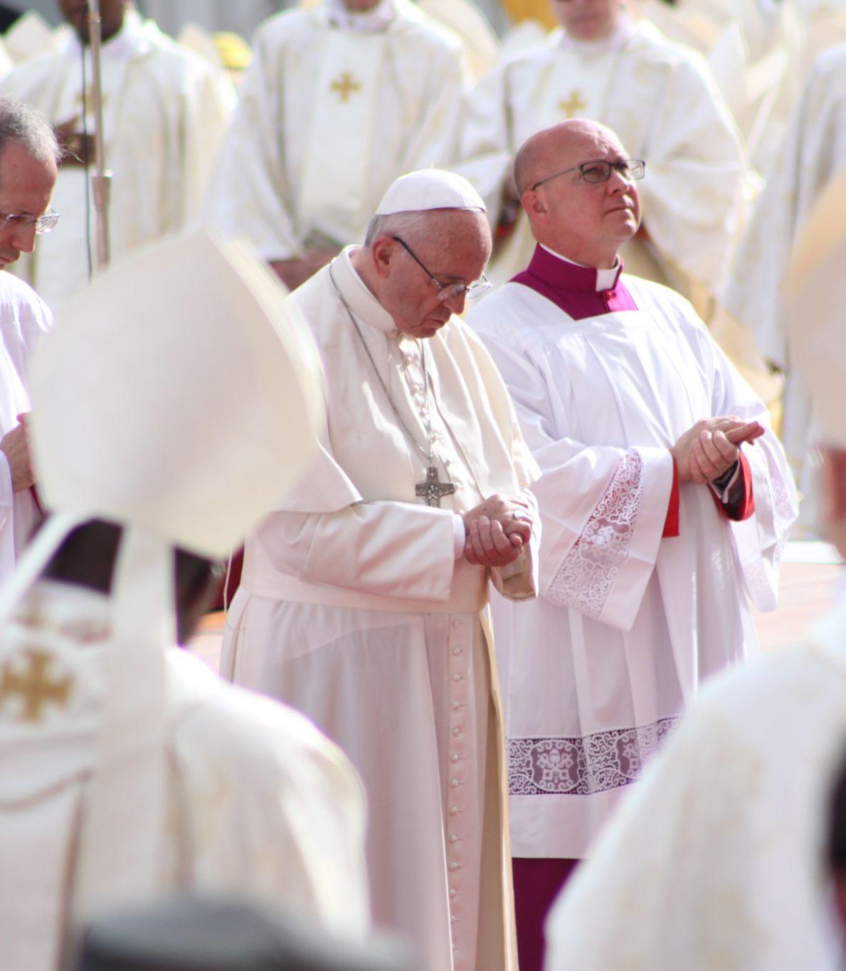
Előtted állunk Szentlélek, és a te nevedben gyűltünk össze.
Egyedül te vezess minket, lelj otthonra a szívünkben! Taníts minket a követendő útra, és arra is, miként járjunk rajta!
Gyengék és bűnösök vagyunk, ne hagyd, hogy zűrzavart szítsunk.
Ne engedd, hogy a tudatlanság tévútra vezessen bennünket, vagy hogy az elfogultság befolyásolja cselekedeteinket.
Add, hogy megtaláljuk benned az egységet, hogy együtt haladhassunk az örök élet felé, és ne térjünk el az igazság útjától, sem attól, ami helyes.
Mindezt tőled kérjük, aki mindenütt és minden időben munkálkodsz, az Atyával és a Fiúval egységben, mindörökkön örökké. Ámen.
Sevillai Szent Izidor imája nyomán

Slide 3
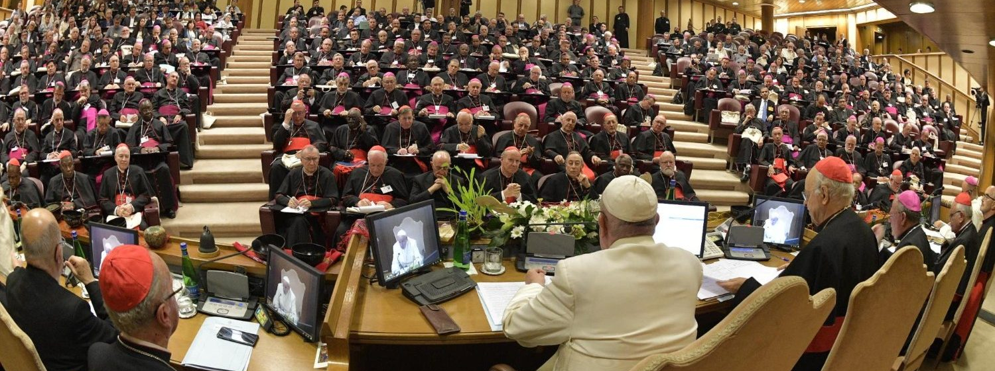
Változik a püspöki szinódus eddig megszokott menete, immár nem csupán egy két-háromhetes találkozóból fog állni, amikor a püspökök összegyűlnek a pápa körül. Szerves része lesz egy széleskörű konzultáció is, először egyházmegyénkként, majd földrészenként, a püspökkari konferenciákon keresztül.
Egyszeri „esemény” helyett egy kétéves „folyamat” részesei vagyunk.

Slide 4
A Szentlélek vezetésével az Egyház válaszoljon eredeti hivatására, hogy Isten népének teljes bevonásával végezze küldetését.
CÉL:

Slide 5
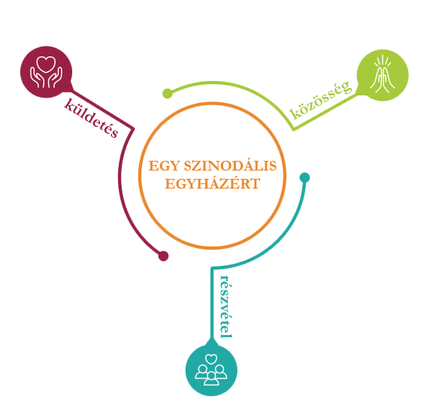
A szinódus témájának három kulcsszava
mélyen összefügg egymással:
közösség, részvétel és misszió.
Nincs hierarchia közöttük, inkább mindegyik gazdagítja és irányítja a másik kettőt.

Slide 6

Kulcsszavak:
Közösség: Isten akarata összegyűjt bennünket, mint egyazon hitben élő, különböző népeket. A közösség, amelyben osztozunk, legmélyebb gyökereit a Szentháromság szeretetében és egységében találja meg: Krisztus az, aki kiengesztel bennünket az Atyával és a Szentlélekben egyesít bennünket egymással.
Részvétel: A szinódus meghívás mindazok részvételére, akik Isten népéhez tartoznak, hogy vegyenek részt az egymásra való mély és tiszteletteljes odafigyelés gyakorlatában. A részvétel azon alapul, hogy minden hívő alkalmas és meghívást kapott arra, hogy a Szentlélektől nyert ajándékok révén egymás szolgálatára legyen.
Küldetés: Az egyház az evangelizálásért létezik. Küldetésünk az, hogy tanúságot tegyünk Isten szeretetéről az egész emberi család körében.

Slide 7
A szinódus célja, hogy az egyház jobban tanúságot tudjon tenni az evangéliumról, különösen azokkal az emberekkel együtt, akik világunk spirituális, társadalmi, gazdasági, politikai, földrajzi és egzisztenciális perifériáin élnek.

Slide 8
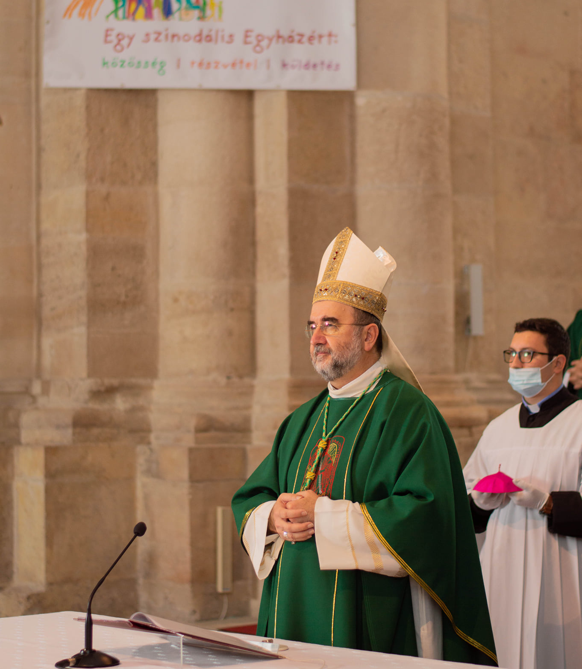
SZENTÍRÁSI ALAPOK
A szinodális egyház megvalósításában két szentírási képből meríthetünk ihletet.
Az első kép a közösségi tapasztalatból ered, amely Jézus igehirdető szolgálatával kezdődően folyamatosan kíséri az evangelizáció útját: mindenki megtalálja a helyét – a nép, az apostolok és az Úr.
Az örömhír tanúságot tesz arról, hogy Jézus folyamatosan a kirekesztett, marginalizált és elfelejtett emberek felé közeledik.
Jézus szolgálatának jellemzője az, hogy a hit mindig akkor jelenik meg, amikor az embereket megbecsülik: ha kérésük meghallgatásra talál, ha segítségükre van nehézségeikben, ha jelenlétüket értékelik, méltóságukat Isten tekintete megerősíti és helyreállítja a közösségen belül (pl. Mt 15, 21- 28, Jn 4, 1-42).

Slide 9
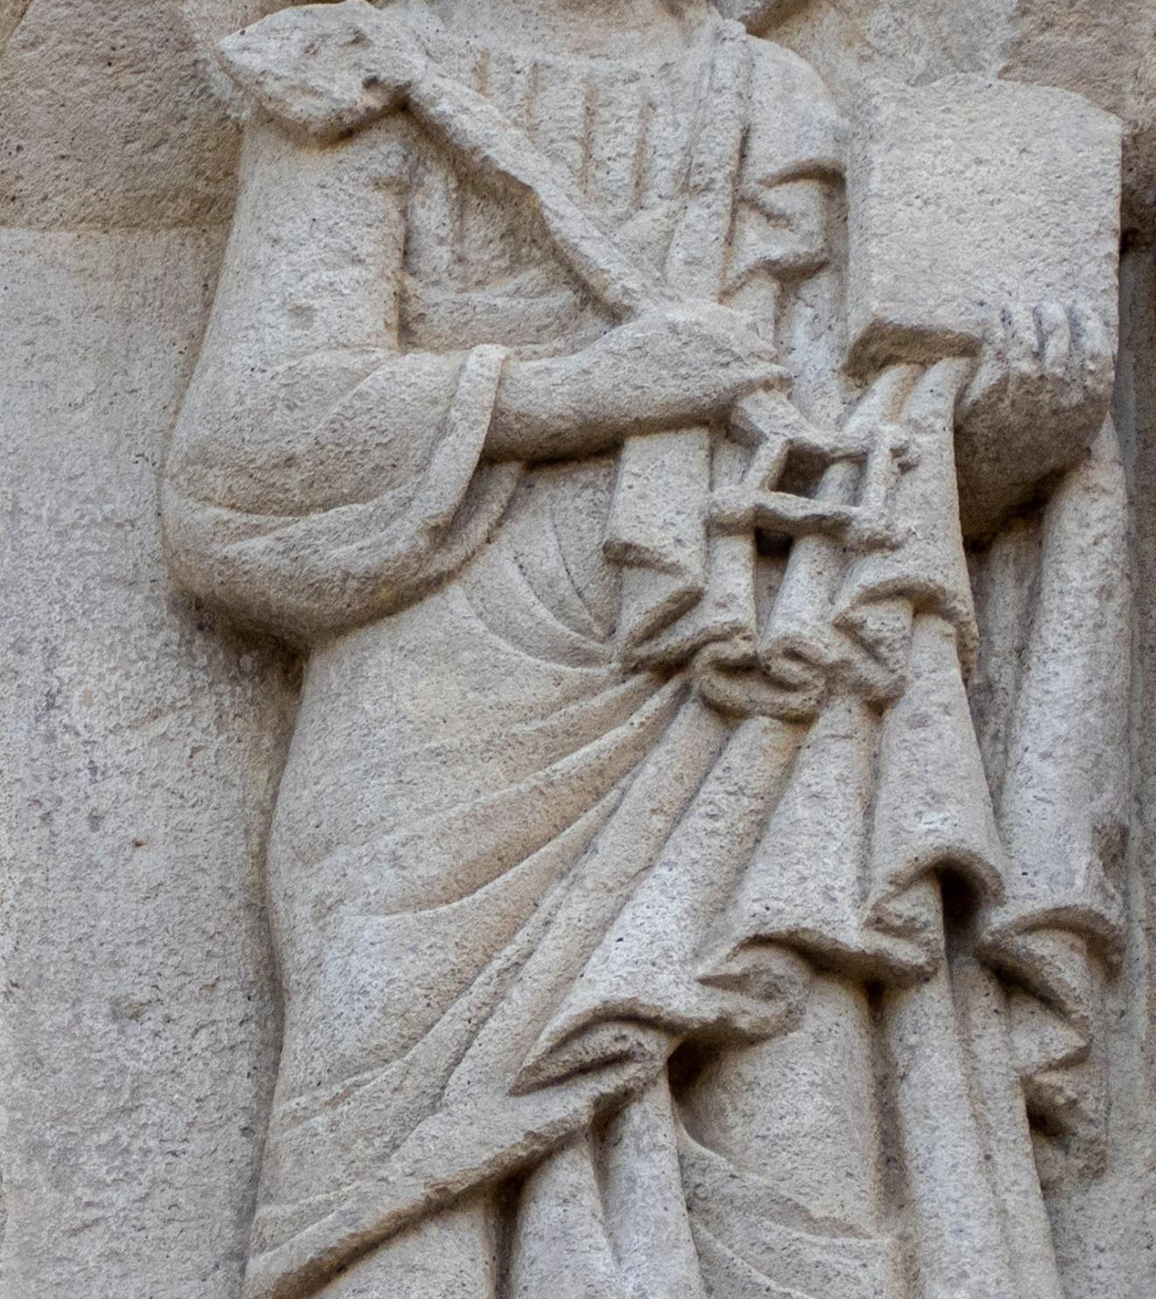
A második kép a Szentlélek megtapasztalására utal, amelyben Péter és az ősegyház felismeri annak veszélyét, hogy indokolatlan korlátokat állítson a hit terjedése elé.
Amint Pétert megváltoztatta a Kornéliusszal való találkozás tapasztalata, nekünk is engednünk kell, hogy átalakuljunk attól, amire Isten meghív minket (ApCsel 10).

Slide 10
A konzultáció fő kérdése
Hogyan történik az „együtt haladás” a helyi egyházban ma, és milyen lépésekre hív minket a Lélek, hogy „együtt haladásunkban” növekedjünk ?

Slide 11
A konzultációnál feltehető kérdések:
Milyen élményeid vannak az Egyházzal?
A hit megtartó erejét egyénileg és közösségben tapasztalhatjuk meg.
Mit jelent ez számodra?
Mit tennél, hogy együtt menjünk Isten felé a közös úton?
Milyen az az egyházi közösség, amelyhez szívesen tartoznál?
Mit tehetnénk azokért, akik eltávolodtak az Egyháztól?

Slide 12
A kérdések alapján arra kapunk meghívást, hogy felidézzük tapasztalatainkat, megosszuk a gyümölcsöket, nehézségeinket, keressük, mit kér ma tőlünk a Lélek, hol kell javítanunk.
A Vademecumban 10 fő téma köré rendezik a szinodalitás megélését.
Ezek elmélyítése is gazdagító lehet az egyházmegyei szakasz során a konzultáció résztvevőinek.

Slide 13

1. Útitársaink: arra reflektálni, meghatározásunk szerint ki tartozik a „mi egyházunk”-hoz, és kik azok a „társak”, akik az egyházi körön kívül esnek, vagy akiket annak peremén hagytunk.
2. Meghallgatni: …a fiatalokat, a nőket, az Istennek szentelteket, a kiközösítetteket,
a kirekesztetteket.
3. Szóhoz jutni: átgondolni, hogy a közösségben és annak szervezetein belül teszünk-e a szabad és hiteles, kétszínűségtől és megalkuvástól mentes kommunikációs stílusért.
4. Ima, liturgia: megvizsgálni, hogy ezek milyen módon ösztönözhetnek, mutathatnak irányt ahhoz, hogy „közösen haladjunk”. Megnézni, hogyan lehet előmozdítani a hívek aktív részvételét.
5. Társfelelősséggel a küldetésben: elgondolkodni rajta, hogyan támogatja a közösség azon tagjait, akik elköteleződtek egy-egy szolgálatban, pl. a társadalmi igazságosságért, az emberi jogokért és közös otthonunkért.

Slide 14
6. Párbeszédet folytatni az egyházban és a társadalomban: újragondolni a párbeszéd helyeit és módjait a helyi egyházakon belül, a szomszédos egyházmegyékkel, a szerzetesközösségekkel és a mozgalmakkal, az intézményekkel, a nem hívőkkel és a szegényekkel.
7. Más keresztény felekezetekkel: milyen kapcsolatot tartunk fenn a többi keresztény felekezettel, ez milyen gyümölcsöket terem és milyen nehézségekkel jár?
8. Hatalom és részvétel: feltenni a kérdést magunknak, hogy helyi egyházunkban melyek a hatalom gyakorlásának módjai, milyen a tapasztalataink vannak a csapatmunka terén, és mi történik a világi szolgálatok előmozdításáért.
9. Megkülönböztetés és döntés: ránézni, milyen folyamatok során és mely módszerekkel születnek meg a döntések, hogyan épül fel a döntés előkészítése és a döntéshozatal, valamint melyek az átláthatóságot és a felelősségre vonhatóságot előmozdító eszközök.
10. Önmagunk formálása a szinodalitásban: odafigyelni a keresztény közösségben felelős szerepet betöltő személyek képzésére, hogy képesebbé váljanak a kölcsönös meghallgatásra és párbeszédre.

Slide 15
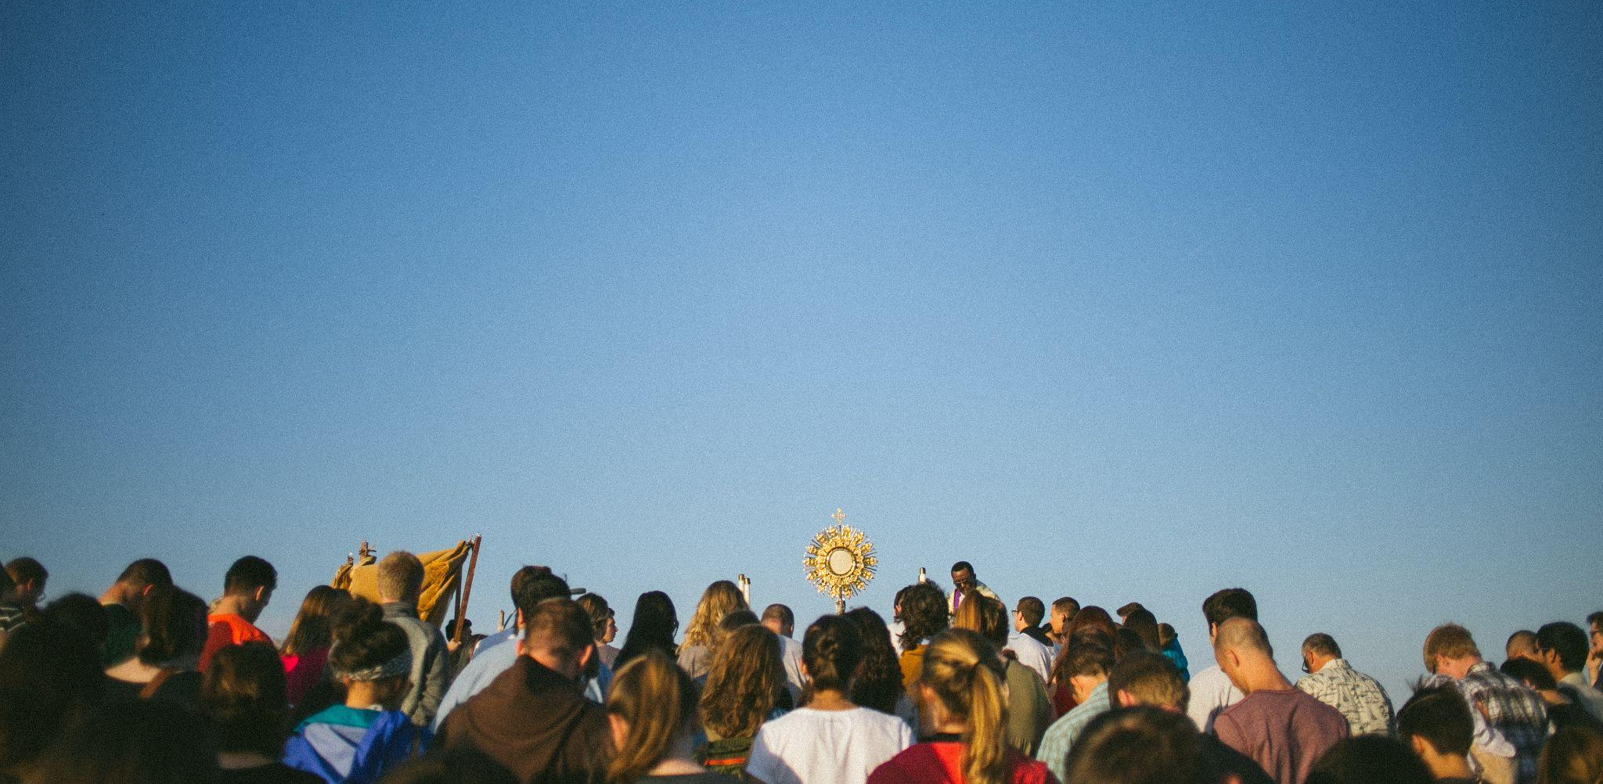
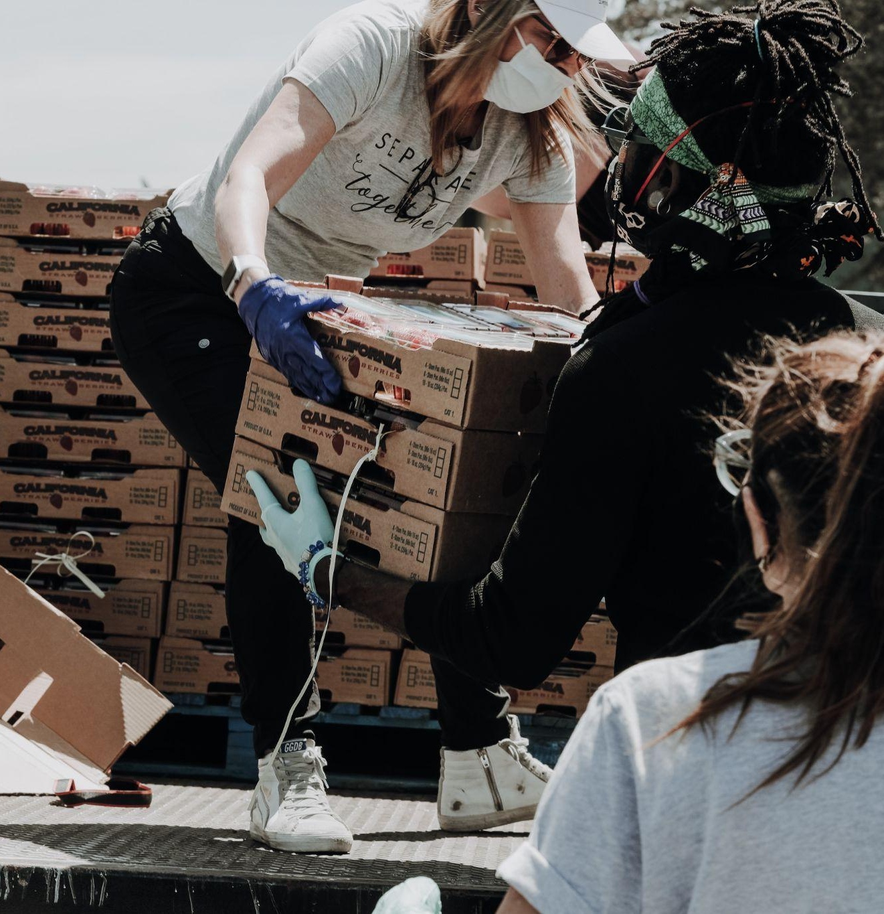
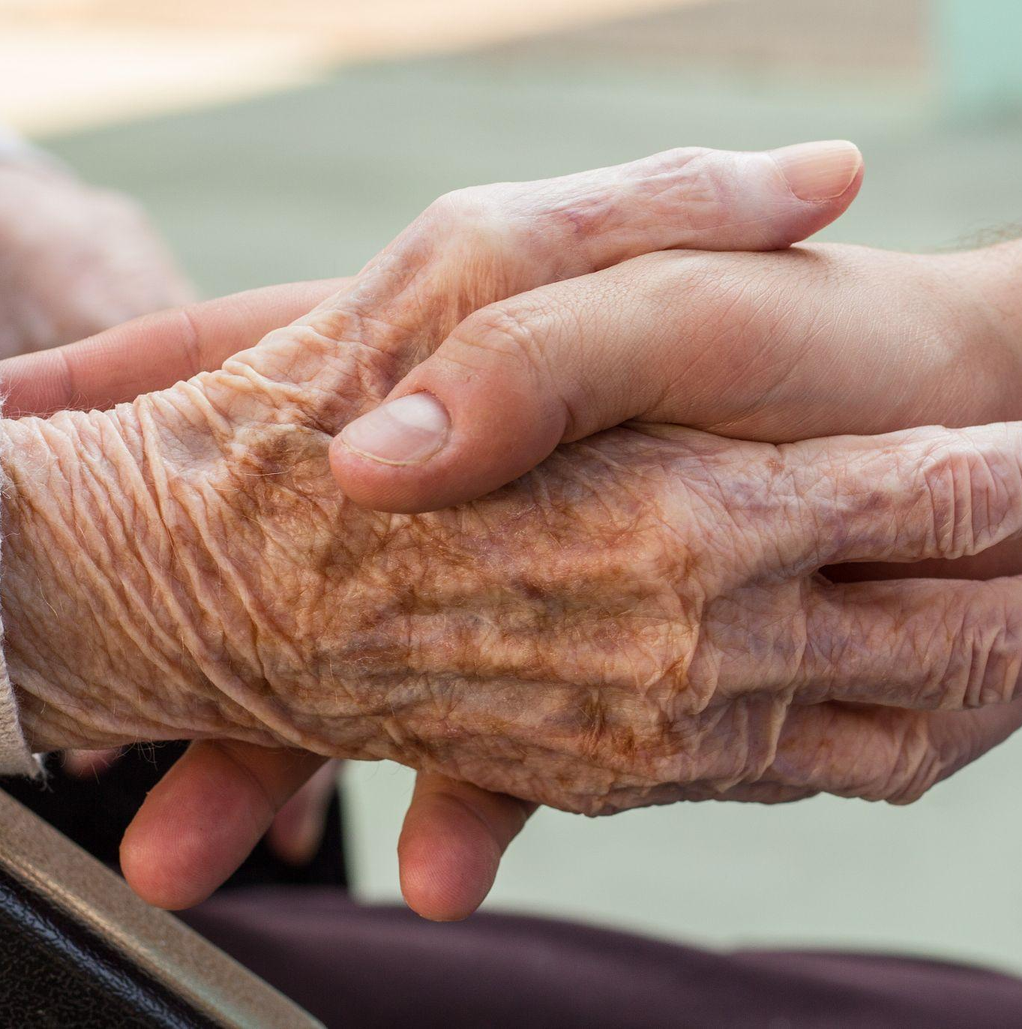
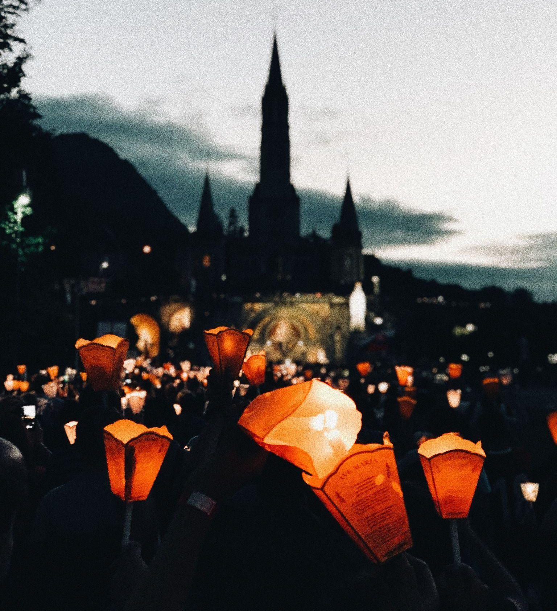
Valójában az egész szinódusi folyamatnak az a célja, hogy elősegítse a megkülönböztetés, a részvétel és a társfelelősség megélt tapasztalatát, amely során az ajándékok sokfélesége egyesül az Egyház küldetése érdekében a világban, … hogy álmodjunk arról az egyházról, amelyre meghívást kaptunk, hogy az emberek reményeit felvirágoztassa, hogy bizalmat ébresszen, hogy sebeket kössön be, hogy új és mélyebb kapcsolatokat szőjön, hogy tanuljon, hogy hidakat építsen, hogy megvilágosítsa az elméket, felmelegítse a szíveket és újra erőt adjon közös küldetésünkhöz (PD, 32)

Slide 16
Így ennek a szinódusi folyamatnak a célja nem csupán egy sor gyakorlat elvégzése, amely elkezdődik és aztán abbamarad, hanem inkább egy olyan utazás, amely hitelesen növekszik a közösség és a küldetés felé, amelynek megélésére Isten hívja az egyházat a harmadik évezredben.

Slide 17

A HÁLA SZAVA
Őszinte köszönet mindazoknak, akik szervezik, koordinálják és részt vesznek ebben a szinódusi folyamatban. A Szentlélek vezetésével mi alkotjuk azokat az élő köveket, amelyeken át Isten felépíti azt az Egyházat, amelyet a harmadik évezredre kíván (1Pt 2,5). A Boldogságos Szűz Mária, az Apostolok Királynője és az Egyház Édesanyja járjon közben értünk, miközben együtt haladunk azon az úton, amelyet Isten számunkra kijelölt. Miként pünkösdkor az emeleti teremben, az Ő anyai gondviselése és közbenjárása kísérjen bennünket, miközben építjük az egymással való közösséget és teljesítjük küldetésünket a világban. Vele együtt, Isten népeként, közösen mondjuk: „Legyen nekem a te igéd szerint” (Lk 1,38).

Slide 18
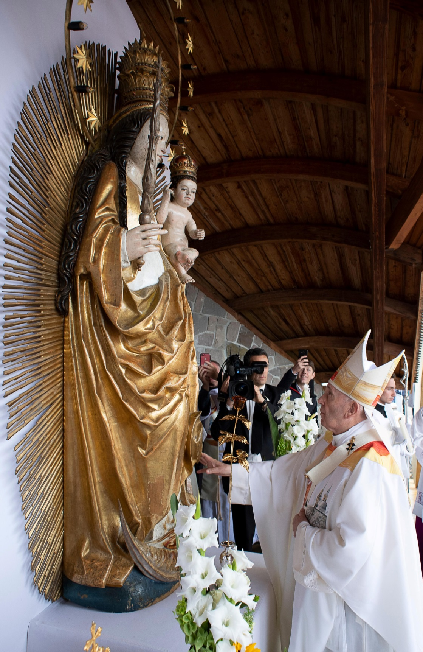
Ferenc pápa
szinódusért való imája
Jöjj, Szentlélek!
Te új nyelveket fakasztasz, és életet hozó szavakat adsz ajkunkra,
őrizz meg bennünket attól, hogy múzeumi egyház legyünk,
amelyik szép, de néma, nagy múlttal és kevés jövővel.
Jöjj közénk, hogy a szinódus megtapasztalásával
ne hagyjuk elhatalmasodni magunkon a kiábrándultságot,
ne hígítsuk föl a próféciát, ne vesszünk el a meddő vitákban!
Jöjj, szeretet Szentlelke, nyisd meg szívünket a meghallgatásra!
Jöjj, szentség Lelke, újítsd meg Isten hűséges szent népét!
Jöjj, teremtő Lélek, újítsd meg a föld arcát! Ámen.

